Slide 1
Диагностика при цитопеническом синдроме

Slide 2
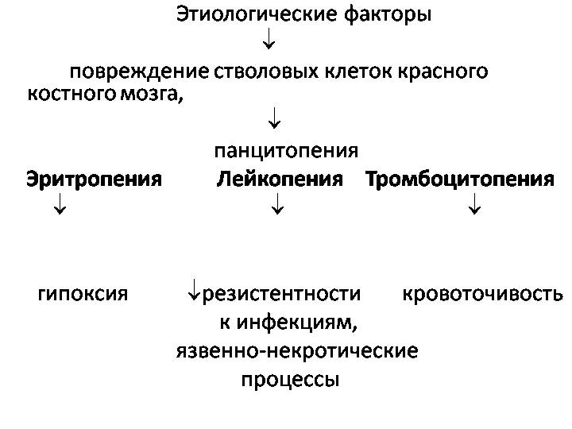

Slide 3
Цитопения — дефицит одного или нескольких различных видов клеток крови. Различают эозинопению, эритропению, лимфоцитопению, нейтропению, панцитопению, тромбоцитопению.

Slide 4
Клиническая характеристика
Клиническая картина цитопении определяется степенью поражения различных ростков кроветворения и, соответственно, глубиной тромбоцитопении (петехиальная и синячковая кровоточивость, кровотечение со слизистых оболочек), лейкопении (частая инфекция, стоматит, ангина, некротическая энтеропатия, фурункулез) и анемии в различных сочетаниях. Анемические жалобы в дебюте заболевания обычно достаточно редки в связи с медленным снижением гемоглобина и постепенной адаптацией пациента, кроме случаев цитопении, вызванных гемолизом, когда анемия развивается быстро.

Slide 5
Патофизиология
Уменьшение содержания форменных элементов в крови связано с их интенсивным разрушением в кровеносном русле и/или подавлением костномозгового кроветворения.
Причиной разрушения клеток крови может быть:
иммунный конфликт (гемолитический криз при аутоиммунной гемолитической анемии);
интенсивная их секвестрация в увеличенной селезенке (гиперспленизм);
появление патологического клона клеток, легко разрушающихся в кровеносном русле (пароксизмальная ночная гемоглобинурия).
Уменьшение продукции клеток крови связано с подавлением кроветворения, обусловленным:
разрушением кроветворных клеток-предшественниц под действием токсинов;
замещением нормальной кроветворной ткани опухолью, развившейся или как результат мутации кроветворной клетки-предшественницы на разных этапах дифференцировки, или как метастатический процесс;
измененной чувствительностью клеток опухолевого клона к ростовым факторам;
подавлением пролиферации и дифференцировки нормальных клеток костного мозга в связи с измененным синтезом ростовых факторов.
При В12- и фолиеводефицитной анемии цитопения связана с нарушением синтеза ДНК и замедлением деления всех типов клеток.
Цитопения чаще всего является симптомом гематологических заболеваний и практически никогда не бывает случайной находкой при скрининговом обследовании.

Slide 6
Причины цитопении
Заболевания, связанные с вытеснением нормального кроветворения:
острый лейкоз;
бластный криз хронического миелолейкоза;
множественная миелома;
лимфосаркома;
лимфогранулематоз;
миелофиброз;
метастатическое поражение костного мозга при злокачественных новообразованиях.
Заболевания, связанные с вытеснением и подавлением кроветворения:
апластическая анемия;
анемия Фанкони;
миелодиспластический синдром.
Заболевания, вызывающие изменение синтеза ростовых факторов и цитокинов:
цитомегаловирусная инфекция;
инфекционный мононуклеоз.
Инфильтративные заболевания:
болезнь Ниманна-Пика;
болезнь Леттерера-Сиве.
В12-дефицитная анемия.
Прием лекарственных препаратов:
антиметаболитов;
алкилирующих агентов;
противоопухолевых антибиотиков;
растительных алкалоидов.
Инфекционные заболевания:
милиарный туберкулез;
лейшманиоз;
бруцеллез;
сифилис.
Заболевания, связанные с разрушением клеток в кровеносном русле:
аутоиммунная гемолитическая анемия;
системная красная волчанка;
пароксизмальная ночная гемоглобинурия;
заболевания, сопровождающиеся спленомегалией.

Slide 7
Эритропения
Норма:4,0-5,5 х1012 /л у мужчин, 3,5-5,0 х 1012/л у женщин.
Чаще определяется уменьшенное количество эритроцитов и это называется эритропения, реже увеличение - эритроцитоз.
Эритропения может быть абсолютной или относительной.
Абсолютная эритропения— это уменьшение общего числа эритроцитов вследствие либо пониженного образования эритроцитов, либо их усиленного разрушения, либо кровопотери. Абсолютная эритропения чаще всего свидетельствует об анемии. Чтобы определить причину анемии, часто требуются другие, дополнительные исследования.
Относительная эритропения— это уменьшение числа эритроцитов в единице объема крови из - за ее «разжижения». «Разжижение крови» происходит, когда по каким-то причинам в кровоток быстро поступает большое количество жидкости. Общее количество эритроцитов в организме остается нормальным.

Slide 8
Причины эритропении
Эритропения может быть физиологической и патологической. Физиологическое снижение числа эритроцитов в крови наблюдается при беременности, обусловлено это состояние разжижением крови из-за скопления воды в организме, а также дефицитом железа. Патологическая эритропения является синдромом, возникающим при различных заболеваниях.
Причины снижения уровня эритроцитов в крови:
Недостаточное образование эритроцитов в костном мозге. Угнетение процесса эритропоэза может наблюдаться при онкологических заболеваниях костного мозга, когда поражаются сами стволовые клетки – предшественницы всех клеток крови. Недостаточное количество красных кровяных телец может также обнаруживаться при дефиците поступления в организм с пищей важных минералов и аминокислот, например, при длительном голодании.
Повышенное разрушение эритроцитов может происходить при некоторых инфекционных и хронических заболеваниях, аутоиммунных патологиях, гемолитической анемии. Резко может снижаться численность эритроцитов при таких инфекциях, как коклюш, дифтерия. Возбудители этих заболеваний выделяют в кровь токсины, оказывающие поражающее действие на эритроциты. А при аутоиммунных заболеваниях организм начинает вырабатывать антитела к собственным клеткам, в том числе и эритроцитам.
Значительная кровопотеря. Травмы, повреждения крупных сосудов могут вызвать большую потерю крови, следовательно, снижается и численность эритроцитов.
Наследственные патологии. Существуют некоторые генетические заболевания, сопровождающиеся изменением формы, размера эритроцитов. Часто при этом нарушены и функциональные способности клеток, продолжительность их жизни. Эритроциты могут погибать значительно раньше, чем у здорового человека, приводя к развитию эритропении и анемии.
Гемолиз, детерминированный выработкой антител к эритроцитам или деформацией форменных клеток на генетическом уровне.
Новообразования костного мозга или поражение его метастазами.

Slide 9
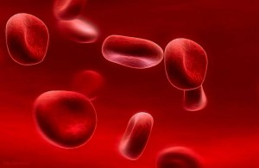
При снижении числа эритроцитов человека может беспокоить слабость, головокружение, быстрая утомляемость. Обычно бледнеют кожные покровы, при гемолитической анемии кожа может приобретать желтушный оттенок. При наследственном характере болезни наблюдается увеличение селезенки.

Slide 10
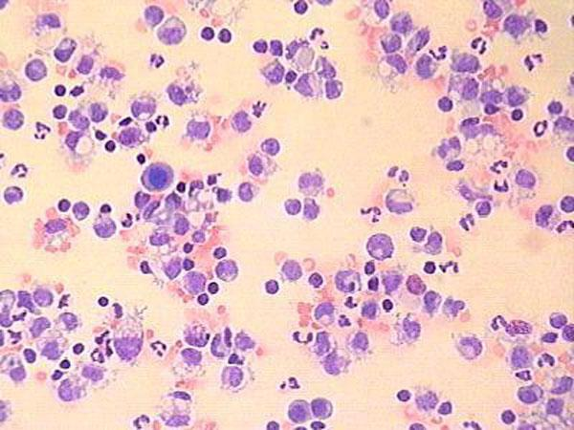
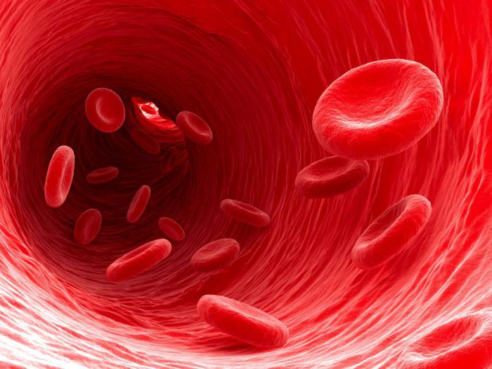
Диагностика
Разверутый ОАК 3 раза
УЗИ щитовидки и брюшной области;
пункция костного мозга;
общий анализ мочи

Slide 11
ЛЕЙКОПЕНИИ
Лейкопении - состояния, характеризующиеся уменьшением количества лейкоцитов в единице объёма крови ниже нормы.
Различают первичные (врождённые или наследственные) и вторичные (приобретённые) лейкопении.
• К первичным лейкопениям относятся врождённая алейкия, семейные нейтропении, периодическая наследственная нейтропения, болезнь Костманна и некоторые другие.
• Причины вторичных (приобретённых) лейкопений:
♦ Физические и химические агенты: ионизирующая радиация; бензол, инсектициды, ЛС (к нейтропении и даже агранулоцитозу могут привести НПВС, антиметаболиты, сульфаниламиды, барбитураты, алкилирующие вещества, противоопухолевые антибиотики и др.).
♦ Биологические факторы: аутоагрессивные Ig и иммуноциты (например, при системной красной волчанке); генерализованные инфекционные процессы (брюшной

Slide 12
При классификации лейкопении по степени тяжести врачи используют следующую таблицу:

Slide 13
Механизмы развития лейкопений
Развитие лейкопений является результатом нарушения или угнетения процессов лейкопоэза, чрезмерного разрушения лейкоцитов в сосудистом русле и органах гемопоэза, перераспределения лейкоцитов в сосудистом русле, потери лейкоцитов организмом, гемодилюции.
• Нарушение или угнетение лейкопоэза реализуется вследствие:
♦ Генетического дефекта клеток лейкопоэза (например, аномалии генов, контролирующих созревание лейкоцитов).
♦ Расстройства механизмов нейрогуморальной регуляции лейкопоэза (в частности, при гипотиреоидных состояниях, гипокортицизме, снижении уровня лейкотриенов или чувствительности к ним клеток лейкоцитарного ростка гемопоэза).
♦ Недостатка компонентов, необходимых для лейкопоэза (например, белков, фосфолипидов, аминокислот, фолиевой кислоты, цианкобаламина).
• Чрезмерное разрушение лейкоцитов в сосудистом русле или органах гемопоэза связано с действием:
♦ Проникающей радиации.
♦ Антилейкоцитарных АТ.
♦ ЛС, действующих в качестве гаптенов (сульфаниламиды, барбитураты). Гаптены обусловливают образование АТ, вызывающих агглютинацию и разрушение лейкоцитов.
• Перераспределение лейкоцитов (носит временный характер) развивается под влиянием БАВ (хемотаксинов, активаторов адгезии, агрегации, агглютинации и др.), вызывающих скопление или адгезию лейкоцитов в определенных регионах организма и картину лейкопении (ложной) в других.
• Повышенная потеря лейкоцитов организмом является результатом: острой и хронической кровопотери, плазмо- и лимфоррагии (например, при обширных ожогах, хронических гнойных процессах - остеомиелите, эндометрите, перитоните).
• Гемодилюционная лейкопения (встречается сравнительно редко) и формируется вследствие:
♦ Гиперволемии (при трансфузии большого объёма плазмы крови или плазмозаменителей).
♦ Тока жидкости из тканей в сосудистое русло по градиенту осмотического или онкотического давления (например, при гиперальдостеронизме, гипергликемии, гиперальбуминемии).

Slide 14
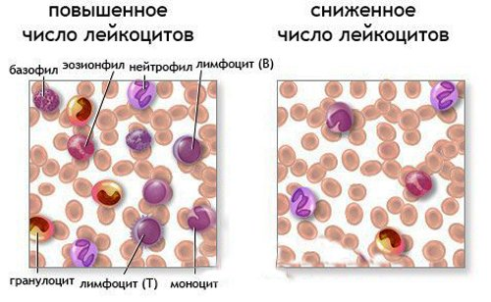
Проявления лейкопений
• Снижение содержания в единице объёма крови лейкоцитов всех направлений дифференцировки (лейкопения) или преимущественно одного из них: лимфоцитов, моноцитов, нейтрофилов, базофилов или эозинофилов (лимфоцито-, моноцито-, нейтро-, базо или эозинопения соответственно).
• Признаки дегенерации лейкоцитов. Они чаще выявляются в нейтрофилах и моноцитах.
♦ Дегенеративные изменения проявляются изменениями контура лейкоцитов (пойкилоцитоз), наличием клеток разного размера (анизоцитоз), сморщиванием или набуханием клеток, появлением вакуолей, токсогенной зернистости и включений в цитоплазме, гиперсегментацией или пикнозом ядер и их разрушением.
♦ Большое число дегенеративных форм лейкоцитов при лейкопении сочетается нередко с уменьшением числа сегментоядерных лейкоцитов и умеренным увеличением содержания палочкоядерных и даже метамиелоцитов (эта картина крови обозначается как дегенеративный ядерный сдвиг влево).
♦ Если увеличивается число сегментоядерных лейкоцитов с признаками дегенеративных изменений в них без увеличения числа палочкоядерных клеток, то говорят о дегенеративном ядерном сдвиге вправо.
Значение лейкопении. При выраженной лейкопении возникает снижение резистентности организма (главным образом, противоинфекционной, а также противоопухолевой).

Slide 15
Диагностика
Для диагностики лейкопении необходим подсчет абсолютного количества нейтрофилов крови, определение только количества лейкоцитов для этого недостаточно. При ряде заболеваний абсолютное число нейтрофилов может быть резко сниженным, в то время как число лейкоцитов крови остается нормальным или даже повышенным за счёт, например, лимфоцитов, бластных клеток и т. д. Для этого подсчитывают лейкоцитарную формулу, затем суммируют процент всех гранулоцитов и полученную сумму, разделив на 100, умножают на число лейкоцитов. Нейтропению диагностируют при числе нейтрофилов ниже 1,5х109/л. Необходим также подсчет эритроцитов и тромбоцитов. Ассоциация лейкопении с анемией, тромбоцитопенией свидетельствует о возможном опухолевом заболевании системы крови. Диагноз подтверждают обнаружением бластных клеток в периферической крови или в костном мозге.
Исследование пунктата и трепанобиоптата костного мозга позволяет провести дифференциальную диагностику и установить механизм развития лейкопении (нарушение продукции нейтрофилов в костном мозге, повышенное разрушение в крови, обнаружение атипичных или бластных клеток и т д).
При неясном диагнозе необходимо дополнительно исследовать кровь на антинуклеарные антитела, ревматоидный фактор, антигранулоцитарные антитела, провести печёночные тесты (трансаминазы, билирубин, маркеры вирусных гепатитов и т д ), исследовать уровни витамина В12, фолатов.
Трудности может представлять диагностика лекарственного агранулоцитоза, не связанного с назначением химиопрепаратов. Почти 2/3 больных принимают более двух ЛС, поэтому всегда сложно однозначно определить, какое из них привело к агранулоцитозу.
Дополнительными методами диагностики могут быть биохимический анализ крови и маркеры вирусных гепатитов.
Лабораторные показатели, указывающие на лейкопению, следующие:
снижение уровня лейкоцитов до 4,5 г/л (при нормальном соотношении к ним лимфоцитов);
нейтропения – снижение уровня гранулоцитов меньше 1,5 г/л. Тяжесть патологического процесса напрямую зависит от числа гранулоцитов.
увеличение лимфоцитов в крови;

Slide 17
ТРОМБОЦИТОПЕНИЯ
Тромбоцитопения это состояние, которое характеризуется сниженным количеством тромбоцитов (менее 150х10⁹/л).
Морфологически тромбоциты представляют собой лишенные ядра небольшие фрагменты мегакариоцитарной цитоплазмы. Это самые маленькие кровяные элементы, которые происходят от мегакариоцита – самого крупного клеточного предшественника. Красные кровяные пластинки образуются путем отделения участков материнской клетки в красном костном мозге. Этот процесс недостаточно изучен, однако известно, что он является управляемым – при повышенной потребности в тромбоцитах резко увеличивается скорость их образования. Продолжительность жизни тромбоцитов относительно невелика: 8-12 дней. Старые дегенеративные формы поглощаются тканевыми макрофагами (около половины красных кровяных пластинок заканчивает свой жизненный цикл в селезенке), а на их место из красного костного мозга поступают новые. Несмотря на отсутствие ядра, тромбоциты обладают множеством интересных особенностей. К примеру, они способны к активному направленному амебоподобному движению и фагоцитозу (поглощению чужеродных элементов). Таким образом, тромбоциты участвуют в местных воспалительных реакциях. Наружная мембрана тромбоцитов содержит специальные молекулы, способные распознавать поврежденные участки сосудов. Обнаружив мелкое повреждение в капилляре, кровяная пластинка прилипает к пораженному участку, встраиваясь в выстилку сосуда в виде живой заплатки. Поэтому при снижении количества тромбоцитов в кровяном русле возникают множественные мелкие точечные кровоизлияния, называемые диапедезными. Однако самая главная функция тромбоцитов состоит в том, что они играют ведущую роль в остановке кровотечения: формируют первичную тромбоцитарную пробку; выделяют факторы, способствующие сужению сосуда; участвуют в активации сложной системы свертывающих факторов крови, что в конечном итоге приводит к формированию фибринового сгустка. Поэтому при значительной тромбоцитопении возникают опасные для жизни кровотечения.

Slide 18
Классификация
Классификация тромбоцитопении по механизму развития неудобна по той причине, что при многих заболеваниях задействовано несколько механизмов развития тромбоцитопении. Так, тромбоцитопения при алкоголизме обусловлена непосредственным угнетающим влиянием алкоголя на костный мозг с развитием гипоплазии мегакариоцитарного ростка, а также нарушением образования тромбоцитов из клеток-предшественниц. А в случае развития алкогольного цирроза печени с портальной гипертензией возникает спленомегалия (значительное увеличение селезенки), приводящая к тромбоцитопении перераспределения. В случае злокачественных опухолей причиной тромбоцитопении может быть:
вытеснение мегакариоцитарного ростка опухолевыми клетками;
угнетение костного мозга токсинами;
образование аутоантител к тромбоцитам с развитием иммунной тромбоцитопении разрушения; увеличение селезенки с возникновением тромбоцитопении перераспределения.
Тромбоцитопения является одним из ранних признаков ВИЧ-инфекции. При этом снижение количества тромбоцитов вызывается как непосредственным угнетающим влиянием вирусов на клетки мегакариоцитарного ростка, так и аутоиммунными реакциями. А при тяжелых инфекционных осложнениях - на стадии развернутого СПИД и увеличения селезенки с развитием тромбоцитопении перераспределения. Недостатки патогенетической классификации учтены при разработке более простых вариантов. Таким образом, все тромбоцитопении разделяются на первичные и вторичные (симптоматические). К первичным относят самостоятельные патологии (идиопатическая тромбоцитопеническая пурпура), а ко вторичным – те случаи, когда тромбоцитопения является осложнением основного заболевания (тромбоцитопения при лейкозе, циррозе печени, ВИЧ-инфекции и т.п.). Кроме того, различают врожденные (неонатальная аллоиммунная тромбоцитопеническая пурпура) и приобретенные (острая или хроническая идиопатическая тромбоцитопеническая пурпура) тромбоцитопении.

Slide 19
Международная Классификация болезней (МКБ-10) включает тромбоцитопению в болезни свертываемости крови и иммунные нарушения класс D69.
Как самостоятельная болезнь она может иметь острое (длительность до полугода) и хроническое (более шести месяцев) течение. По происхождению заболевание делится на:
первичную тромбоцитопению — зависит от нарушений процесса кроветворения, выработки антител на собственные тромбоциты;
вторичную — развивается как симптом других болезней (рентгеновского облучения, тяжелых отравлений, алкоголизма).
D69.5— отдельный код имеет вторичная тромбоцитопения (симптоматическая).
Степени тромбоцитопении характеризуются различными по тяжести клиническими проявлениями и уровнем снижения тромбоцитов:
Легкая степень — 30-50 х109/л, заболевание выявляется случайно, не имеет никаких проявлений, иногда наблюдается наклонность к носовым кровотечениям.
Среднетяжелая — 20-50 х109/л, характерно возникновение мелких высыпаний по всему телу (пурпуры) на коже и слизистых.
Тяжелая — менее 20 х109/л, множественные высыпания, желудочно-кишечное кровотечение.

Slide 20
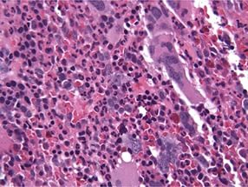
Причины первичной тромбоцитопении
Причины, вызывающие недостаточное содержание тромбоцитов в крови, делят на 3 группы.
Факторы, вызывающие повышенное уничтожение клеток при:
различных аутоиммунных процессах (ревматоидный полиартрит, системная волчанка);
болезнях крови (тромбоцитопеническая пурпура);
приеме лекарственных препаратов (сульфаниламиды, гепарин, противоэпилептические средства, некоторые лекарства для лечения сердечно-сосудистых и желудочно-кишечных заболеваний);
во время преэклампсии у беременных;
после шунтирования сердца.
Факторы, нарушающие воспроизводство тромбоцитов при:
лучевой терапии;
раке крови (лейкоз);
инфекционных заболеваниях (СПИД, гепатит С, ветряная оспа, мононуклеоз, краснуха);
химиотерапии опухолей;
длительном употреблении алкоголя;
дефиците витамина В12 и фолиевой кислоты в продуктах питания.
Прочие причины:
беременность (о тромбоцитопении у беременных подробно написано тут);
переливание большого объема крови;
увеличенная селезенка (спленомегалия) в связи с различными болезнями печени, инфекциями, обладает способностью захватывать и разрушать тромбоциты;
тромбоцитопения у новорожденного ребенка встречается редко, объясняется задержкой развития кроветворения из-за перенесенных матерью инфекционных заболеваний;
наследственные причины отмечаются при сочетании тромбоцитопении с обесцвеченными участками волос, нарушением пигментации кожи, сетчатки глаз, экземой, склонности к инфекциям.
Источник: http://serdec.ru/trombocitopeniya

Slide 21
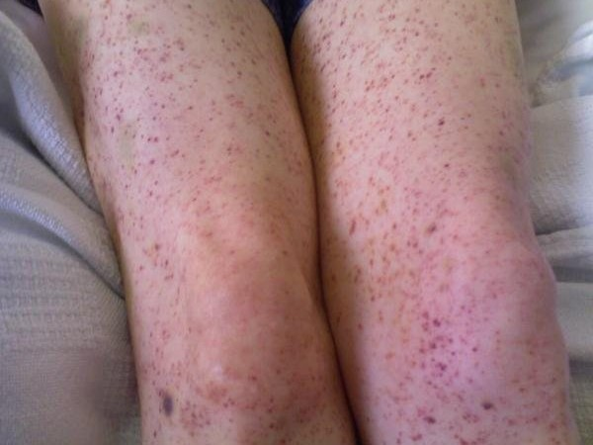
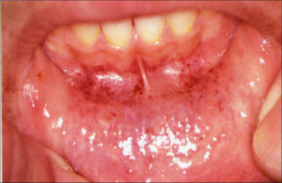
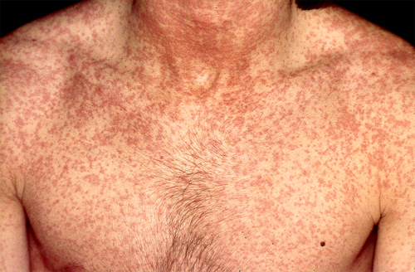
Клинические проявления
Симптомы при тромбоцитопении проявляются в средней степени тяжести заболевания. Диагноз не представляет сложности. Достаточно проверить общий анализ крови. Гораздо чаще врач обнаруживает изменения в крови без всяких проявлений и жалоб со стороны пациента. Это важно для выявления вторичной тромбоцитопении и возможной отмены лекарственных средств.
У женщин более длительные и обильные месячные.
Длительное кровотечение из раны после удаления зуба (несколько дней).
Кровоточивость десен, повышенная ранимость при чистке зубов.
Появление синяков на теле при незначительных ушибах.
Кровоизлияния на лице, губах, конъюнктиве глаз, на ягодицах, в местах инъекций.
Увеличение продолжительности кровотечения при небольшой травме.
Красные групповые петехии на голенях и ступнях (небольшие пятнышки).
Более обширные поражения кожи в виде сливных мелкоточечных кровоизлияний (пурпура).

Slide 22
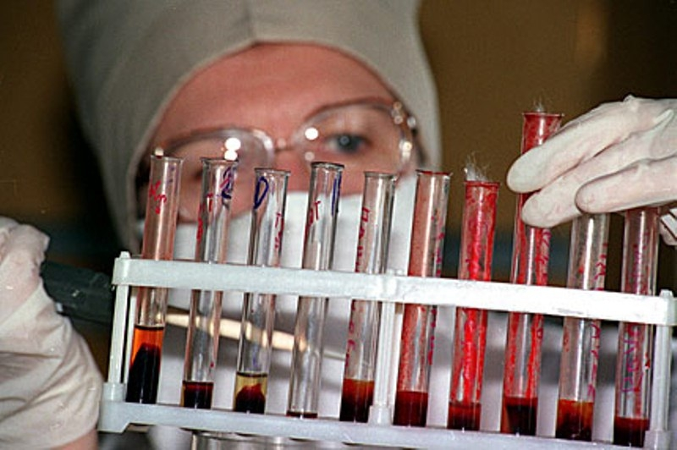
Диагностика
Прежде всего, при подозрении на тромбоцитопению необходимо сделать общий анализ крови для определения количества клеточных элементов и верификации (подтверждения) диагноза тромбоцитопения. Затем необходимо провести общее обследование, позволяющее исключить вторичные тромбоцитопении.
Многие заболевания, протекающие с тромбоцитопенией, имеют достаточно яркие симптомы, поэтому дифференциальная диагностика в таких случаях не представляет большого труда. Это касается, в первую очередь, тяжелых онкологических патологий (лейкозы, метастазы злокачественных опухолей в костный мозг, миеломная болезнь и т.п.), системных заболеваний соединительной ткани (системная красная волчанка), цирроза печени и т.п. В некоторых случаях поможет тщательный сбор анамнеза (искусственные клапаны сердца, посттрансфузионные осложнения). Однако нередко необходимо проведение дополнительных исследований (пункция костного мозга, иммунологические пробы и т.п.)
Для диагноза первичной идиопатической аутоиммунной тромбоцитопенической пурпуры необходимы следующие критерии: уменьшение количества тромбоцитов (меньше 150 000/мкл) при отсутствии иных отклонений в общем анализе крови; отсутствие клинических или лабораторных отклонений у ближайших родственников; нормальное или повышенное содержание мегакариоцитов в красном костном мозге; отсутствие клинических и лабораторных признаков других заболеваний; обнаружение антитромбоцитарных антител; эффективность кортикостероидной терапии.

Slide 23
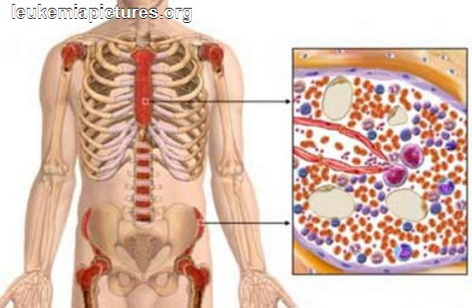
Панцитопения
Панцитопения — это дефицит всех типов клеток крови, в том числе белых кровяных клеток, эритроцитов и тромбоцитов Это состояние наступает, когда организм не может производить достаточное количество клеток крови, поскольку стволовые клетки костного мозга, формирующие клетки крови, не функционируют нормально.
Панцитопения имеет обширные последствия для всего организма, приводя к нехватке кислорода, а также вызывает проблемы с иммунной функцией. Апластическая анемия или панмиелофтиз — другие названия панцитопении.

Slide 24
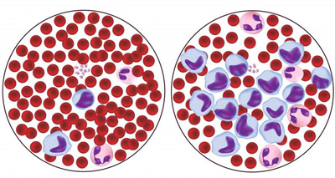
ЭТИОЛОГИЯ
Спровоцировать прогрессирование панцитопении могут наследственные причины, в частности генные мутации, приём сильнодействующих фармацевтических препаратов, а также воздействие на организм радиационного излучения. Основа проявления этого патологического состояния – аутоиммунный сбой, в результате которого сам организм принимает клетки крови за чужеродные, и уничтожает их. Стоит отметить, что в большинстве клинических ситуаций ставится диагноз «идиопатическая панцитопения». Это говорит о том, что причины прогрессирования патологии точно установить не удалось. Факторы риска, которые оказывают существенное влияние на появление у человека панцитопении: воздействие радиации; проникновение в организм токсических веществ, в частности, таких как мышьяк и бензол; вирусные инфекции; наличие у близких родственников различных заболеваний крови; употребление химиотерапевтических препаратов; проведение лучевой терапии; протекание в теле человека заболеваний с аутоиммунным механизмом прогрессирования; ненормированное употребление иммунодепрессантов и антибиотиков.

Slide 25
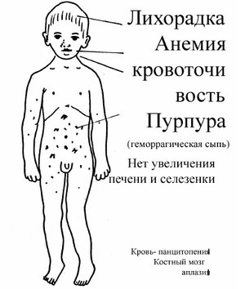
СИМПТОМАТИКА
Симптомы панцитопении
Симптомы панцитопении обычно проявляются на фоне основной патологии, которая спровоцировала прогрессирование такого опасного недуга. Сначала симптомы могут быть невыраженными, но постепенно они становятся все интенсивнее. Рекомендовано проводить лечение в период их первичного выражения, так как именно в это время терапия будет наиболее эффективной. Основные симптомы панцитопении следующие: гематурия; слабость во всём теле; снижение иммунного статуса; один из характерных симптомов – геморрагический диатез; возрастание температуры тела (возможно и до критических показателей); бледность кожного покрова; воспаление слизистой (не имеет чёткой локализации); лейкопения; кровотечения; кровохарканье; летаргия. В том случае, если у больного человека наблюдается некротизирование кровяных клеток, недуг переходит в острую фазу. В этом случае симптоматика выражена очень ярко и вследствие этого состояние больного стремительно ухудшается. На этом этапе врачам необходимо принять экстренные и неотложные меры по лечению патологии, чтобы стабилизировать состояние человека. В противном же случае возможно прогрессирование опасных осложнений и даже летальный исход.

Slide 27
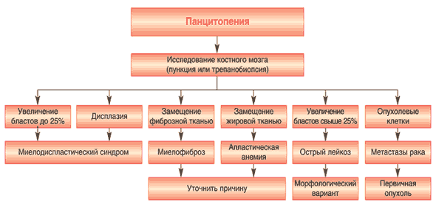
Панцитопения

Slide 28
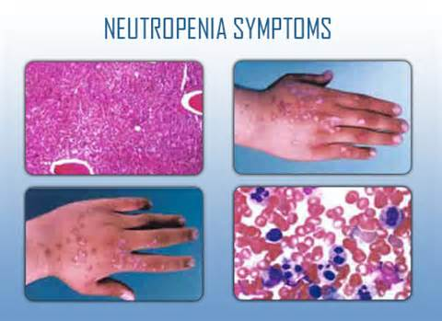
Нейтропения
Нейтропения (агранулоцитоз, гранулоцитопения) - это уменьшение числа нейтрофилов (гранулоцитов) крови.
ейтрофилы – это клетки крови, их созревание происходит в костном мозге в течение двух недель. После поступления в систему кровообращения нейтрофилы разыскивают и уничтожают чужеродные агенты. Другими словами, нейтрофилы – это своеобразная армия защиты организма от бактерий. Понижение уровня этих защитных клеток приводит к повышенной восприимчивости к разным инфекционным заболеваниям. Нейтропения у детей старше года и взрослых характеризуется уменьшением уровня нейтрофилов ниже 1500 на 1 мкл. Нейтропения у детей до года характеризуется уменьшением уровня нейтрофилов ниже 1000 в 1 мкл крови. Дети первого года жизни чаще всего болеют хронической доброкачественной нейтропенией. Для этой болезни характерна цикличность, то есть уровень нейтрофилов колеблется в разный период времени: то падает до очень низкой отметки, то поднимается до необходимого уровня. Хроническая доброкачественная нейтропения проходит сама по себе к 2-3 годам.

Slide 29
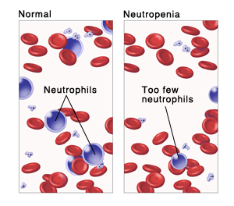
Причины нейтропении
Острая нейтропения (сформировавшаяся в течение нескольких часов или дней) может развиться в результате быстрого потребления, разрушения или нарушения продукции неитрофилов. Хроническая нейтропения (продолжительностью месяцы и годы), как правило, обусловлена снижением выработки клеток или их избыточной секвестрацией в селезенке. Нейтропению можно классифицировать как первичную при наличии внутреннего дефицита миелоидных клеток в костном мозге или как вторичную (обусловленную влиянием внешних факторов на костномозговые миелоидные клетки).
Нейтропения, обусловленная внутренним дефектом костномозгового созревания миелоидных клеток или их предшественников
Этот тип нейтропении встречается нечасто. Циклическая нейтропения является редким врожденным гранулоцитопоэтическим заболеванием, передающимся по аутосомно-доминантному типу. Характеризуется регулярным, периодическим колебанием числа периферических неитрофилов. В среднем период колебаний составляет 21+3 дня.
Тяжелая врожденная нейтропения (синдром Костманна) является редким заболеванием, спорадически проявляющимся и характеризующимся нарушением миелоидного созревания в костном мозге на стадии промиелоцитов, что приводит к снижению абсолютного числа неитрофилов менее 200/мкл.
Хроническая идиопатическая нейтропения представляет собой группу редких и на данный момент малопонятных заболеваний с вовлечением стволовых клеток, коммитированных в миелоидном направлении развития; эритроцитарный и тромбоцитарный ростки не затронуты. Селезенка не увеличена. Хроническая доброкачественная нейтропения является одним из подтипов хронической идиопатической нейтропении, при которой остальные функции иммунной системы остаются ненарушенными, даже при числе неитрофилов менее 200/мкл серьезные инфекции обычно не встречаются, вероятно, потому что иногда продуцируется адекватное количество неитрофилов в ответ на инфекцию.
Нейтропения также может быть результатом недостаточности костного мозга при редких синдромах (например, врожденный дискератоз, гликогеноз IB типа, синдром Швахмана-Даймонда, синдром Чедиака-Хигаши). Нейтропения является характерной особенностью миелодисплазии (при которой она может сопровождаться мегалобластоидными изменениями в костном мозге), апластической анемии, может проявляться при дисгаммаглобулинемии и пароксизмальной ночной гемоглобинурии.

Slide 30
Классификация
Классификационная категория | Этиология
Неитропения, обусловленная внутренним дефицитом костномозгового созревания миелоидных клеток или их предшественников | Апластическая анемия. Хроническая идиопатическая неитропения, включая доброкачественную нейтропению. Циклическая нейтропения. Миелодисплазия. Нейтропения, ассоциированная с дисгаммаглобулинемией. Пароксизмальная ночная гемоглобинурия. Тяжелая врожденная неитропения (синдром Костманна). Синдром-ассоциированнаянеитропения. (например, врожденный дискератоз, гликогеноз 1В типа, синдром Швахмана - Даймонда)
Вторичная неитропения | Алкоголизм. Аутоиммунная неитропения, включая хроническую вторичную нейтропению при СПИДе. Замещение костного мозга при раке, миелофиброзе (например, обусловленном гранулемой), болезнь Гоше. Цитотоксическая химиотерапия или облучение. Лекарственно-индуцированная неитропения. Дефицит витамина В₁₂ или фолиевой кислоты. Гиперспленизм. Инфекции. Т у-лимфопролиферативное заболевание

Slide 31
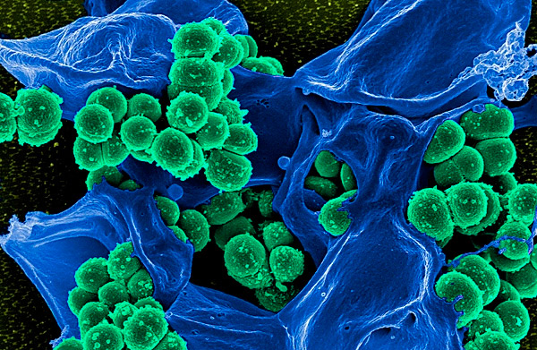
Симптомы
Нейтропения не проявляется до тех пор, пока не присоединяется инфекция. Лихорадка часто является единственным признаком инфекции. Локальные симптомы могут развиваться, но часто едва различимы. У больных с лекарственно-индуцированной нейтропенией, обусловленной гиперчувствительностью, могут выявляться лихорадка, сыпь, лимфаденопатия.
У некоторых больных с хронической доброкачественной нейтропенией и числом нейтрофилов менее 200/мкл могут отсутствовать серьезные инфекции. Больные с циклической нейтропенией или тяжелой врожденной нейтропенией часто имеют изъязвления в полости рта, стоматиты, фарингиты и увеличение лимфоузлов в период тяжелой хронической нейтропении. Часто встречаются пневмонии и септицемии.

Slide 32
Диагностика нейтропении
Нейтропения подозревается у больных с частыми, тяжелыми или необычными инфекциями, или у больных, имеющих факторы риска развития нейтропении (например, получающие цитотоксическую или лучевую терапию). Диагноз подтверждается после выполнения общего анализа крови.
Приоритетной задачей является подтверждение наличия инфекции. Так как инфекция может иметь едва различимые признаки, необходим систематический осмотр наиболее часто поражаемых мест: слизистые оболочки пищеварительного тракта (ротовая полость, зев, анус), легкие, живот, мочеиспускательный тракт, кожа и ногти пальцев, места венепункций и катетеризации сосудов.
При острой нейтропении необходима быстрая лабораторная оценка. У больных с фебрильной температурой необходимо выполнить посев крови на бактериальные и грибковые культуры как минимум 2 раза; при наличии венозного катетера кровь на посев забирается из катетера и отдельно из периферической вены. При наличии постоянного или хронического дренажа необходим также забор материала для микробиологического культивирования атипичных микобактерий и грибов. Из кожных очагов забирается материал для цитологического и микробиологического исследования. Анализ мочи, посев мочи, рентгенография легких производится у всех больных. При наличии диареи необходимо исследование кала на патогенные энтеробактерии и токсины Clostridium difficile.
При наличии симптомов или признаков синусита (например, позиционная головная боль, боль в области верхней челюсти или верхних зубов, припухлость в области лица, выделения из носа) может быть полезным выполнение рентгенографии или компьютерной томографии.
Следующим этапом является определение причины нейтропении. Изучается анамнез: какие лекарственные или другие препараты и, возможно, яды принимал больной. Проводится обследование больного на наличие спленомегалии или признаков других заболеваний (например, артриты, лимфаденопатии).
Выявление антинейтрофильных антител предполагает наличие иммунной нейтропении. У больных с риском развития дефицита витамина В12 и фолиевой кислоты определяют их уровни в крови. Наиболее важным является исследование костного мозга, которое определяет, обусловлена ли нейтропения снижением продукции нейтрофилов или она имеет вторичный характер и вызвана повышенным разрушением или потреблением клеток (устанавливают нормальный или повышенный уровень образования нейтрофилов). Исследование костного мозга может указать также на специфическую причину нейтропении (например, апластическая анемия, миелофиброз, лейкоз). Проводятся дополнительные исследования костного мозга (например, цитогенетический анализ, специальная окраска и флоуцитометрия для диагностики лейкоза, других онкологических заболеваний и инфекций). При наличии хронической нейтропении с детского возраста, рецидивирующих эпизодах повышения температуры тела и хронических гингивитах в анамнезе необходим подсчет числа лейкоцитов с лейкоцитарной формулой 3 раза в неделю в течение 6 недель для определения возможного наличия циклической нейтропении. Одновременно определяется число тромбоцитов и ретикулоцитов. Уровни эозинофилов, ретикулоцитов и тромбоцитов часто меняются синхронно с уровнем нейтрофилов, тогда как моноциты и лимфоциты могут иметь другой цикл. Проведение других исследований для определения причины нейтропении зависит от того, какой предполагается диагноз. Дифференциальный диагноз между нейтропенией, вызванной применением определенных антибиотиков, и инфекцией может быть достаточно затруднительным. Уровень лейкоцитов перед началом антибиотикотерапии обычно отражает изменения в крови, вызванные инфекцией. Если нейтропения развивается в ходе лечения с применением препарата, способного индуцировать нейтропению (например, хлорамфеникол), переход на альтернативный антибиотик часто бывает полезным.

Slide 33
Эозинопения
Эозинопения (снижение относительного уровня эозинофи- лов менее 1 % или абсолютного количества менее 0,09 х109/л) на- блюдается при введении стероидных гормонов, стрессе, гипер- кортицизме, в послеприступном периоде анафилактических забо- леваний, в первые дни инфаркта миокарда, в период разгара мно- гих инфекционных заболеваний и т.д.
Уменьшение процента эозинофилов в крови или полное ис- чезновение их из крови наблюдается, как правило, почти при всех острых инфекционных заболеваниях в разгаре болезни.
Эозинопения при многих хронических инфекционных забо- леваниях и интоксикациях считается неблагоприятным призна- ком, указывающим на тяжесть интоксикации.
Эозинопения может наблюдаться при тяжелом течении тех заболеваний, которые при более легком течении сопровождаются эозинофилией (например, при глистных инвазиях, вызывающих тяжелую анемию и истощение организма). То же самое имеет ме- сто, если эти заболевания осложняются каким-либо нагноитель- ным процессом. В период разгара аллергической реакции количе- ство эозинофилов и базофилов крови может снижаться, так как эти клетки скапливаются в зоне аллергических реакций.
Эозинопения отмечается при анемии Бирмера в периоде обострения болезни до начала лечения, а также при острой форме лейкоза.

Slide 34
Моноцитопения
Моноцитопения (уменьшение количества моноцитов в кро- ви менее 0,15х109/л) отмечается при тяжелых септических забо- леваниях, при миелоидных и лимфатических лейкозах она явля- ется относительной.
Классически абсолютное количество лейкоцитов определя- ют путем подсчета в камере Горяева. Имеющиеся автоматические счетчики работают на принципе скачка импеданса при просасы- вании клетки через отверстие в кристалле, внутри которого соз- дано электромагнитное поле, или по принципу темнопольного эффекта.

